Slide 1
E YAYGIN
KURS ÖĞRETMENLİĞİ

Slide 2
GÜNDEM MADDELERİ
KURSİYERLERİN KURS KAYITLARI İÇİN E YAYGIN SİSTEMİNE YÖNLENDİRİLMELERİ
KURS PLANLAMA AŞAMASINDA YAPILMASI GEREKEN İŞ VE İŞLEMLER
KURS SÜRECİ İÇERİSİNDE YAPILMASI GEREKEN İŞ VE İŞLEMLER
KURS SONUNDA YAPILMASI GEREKEN İŞ VE İŞLEMLER

Slide 3
KURSİYERLERİN E YAYGIN SİSTEMİNE KAYDOLMALARI İÇİN GEREKLİ TANITIM

Slide 4
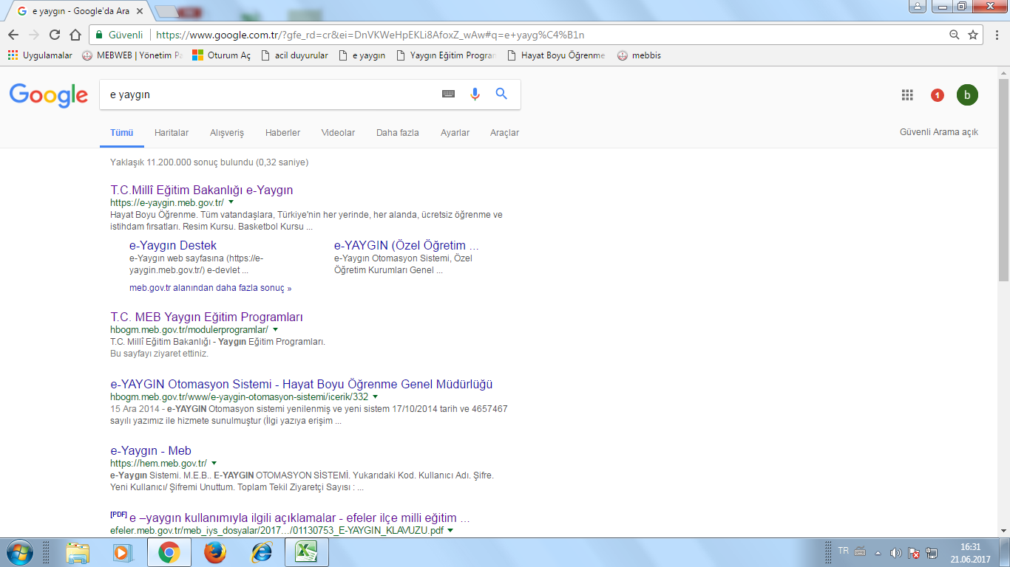

Slide 5
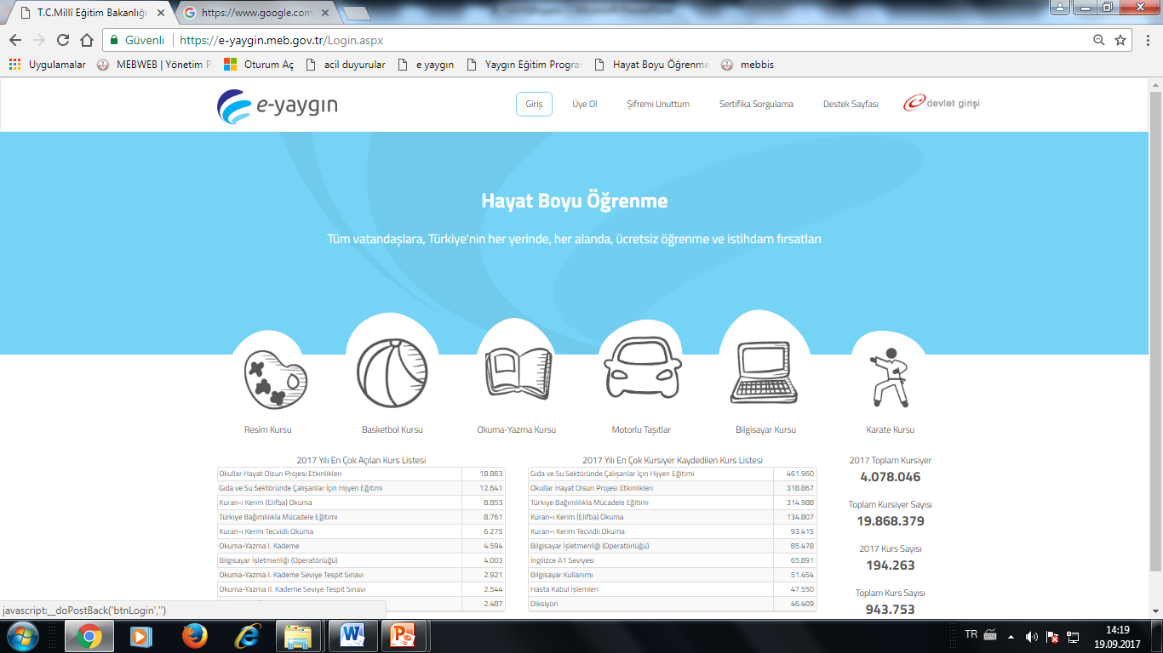

Slide 6
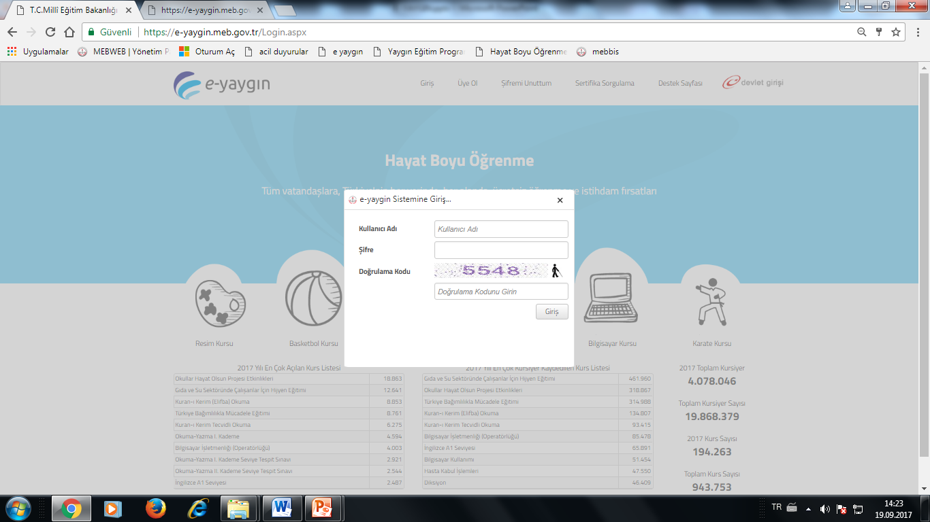

Slide 8
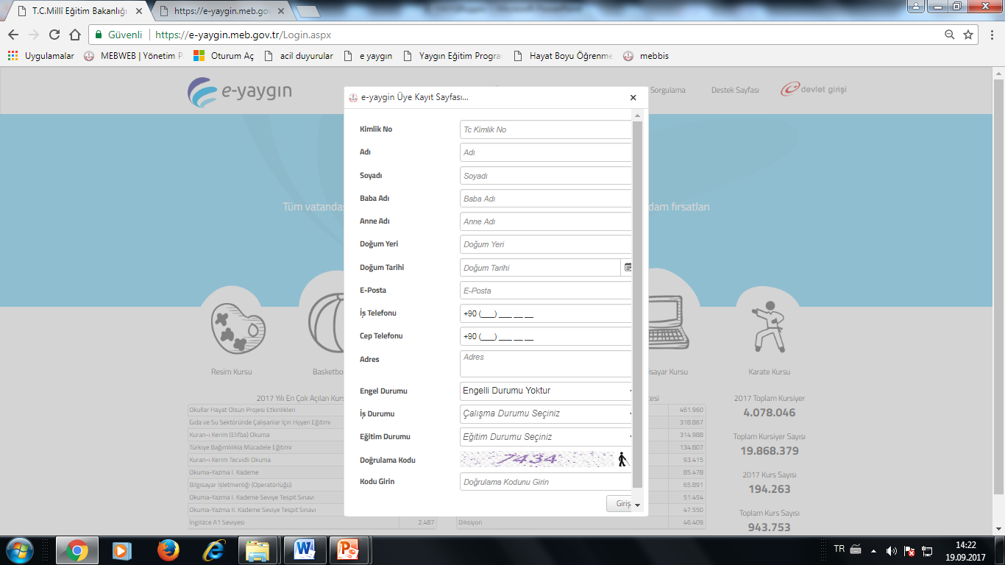

Slide 10
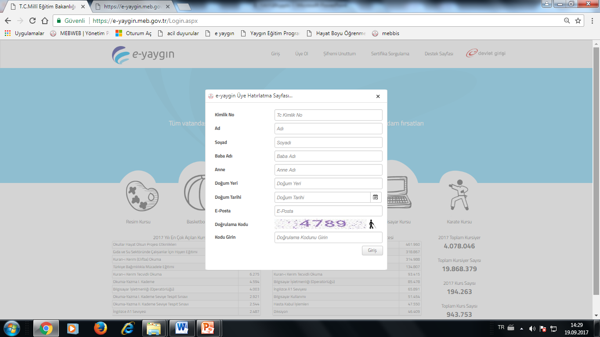

Slide 11
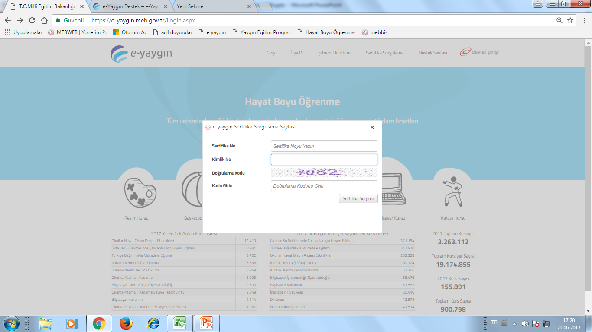

Slide 12
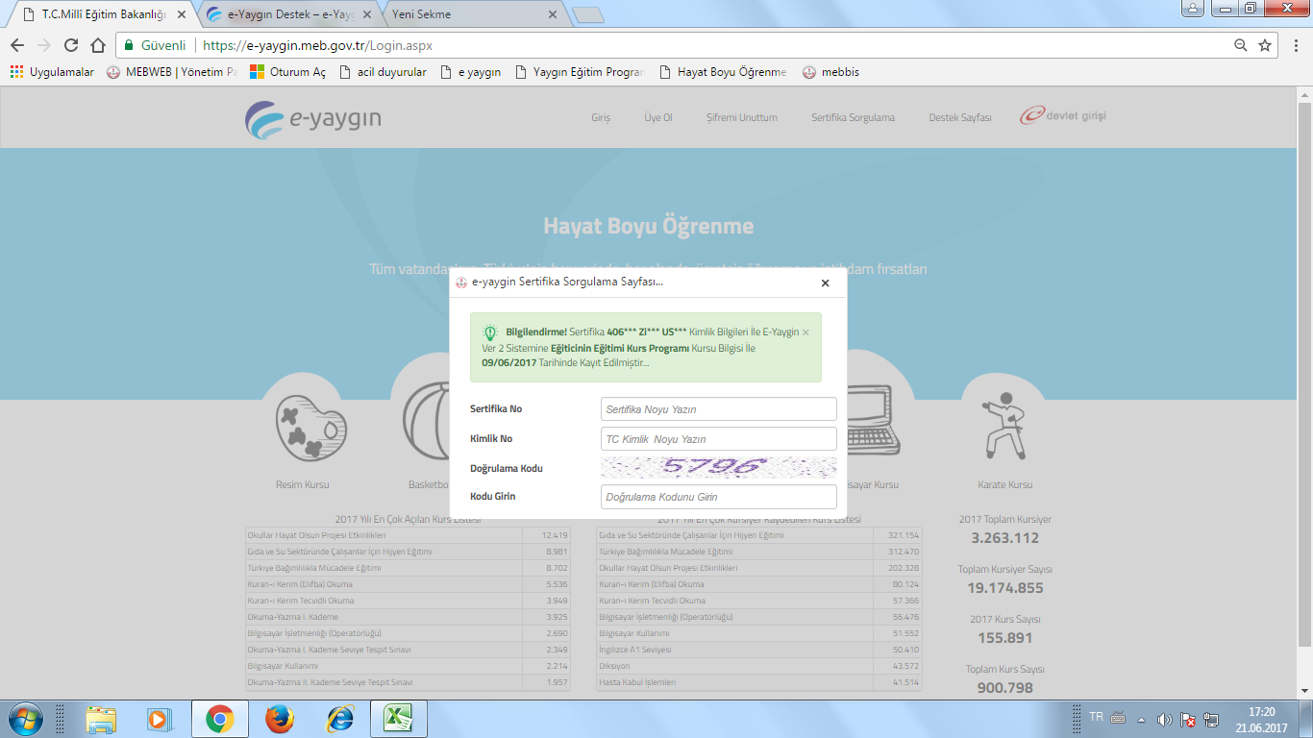

Slide 14
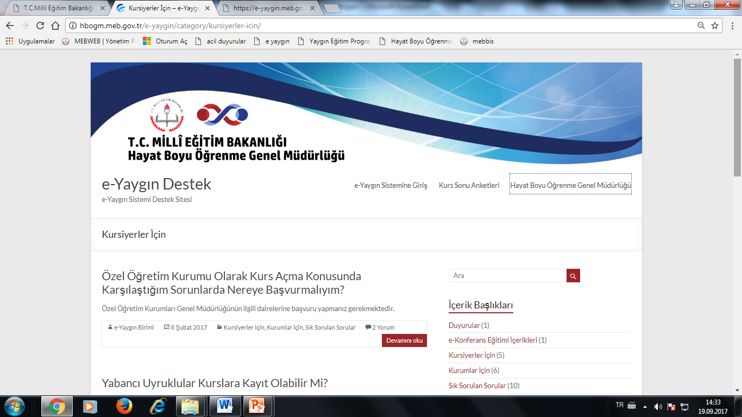

Slide 15
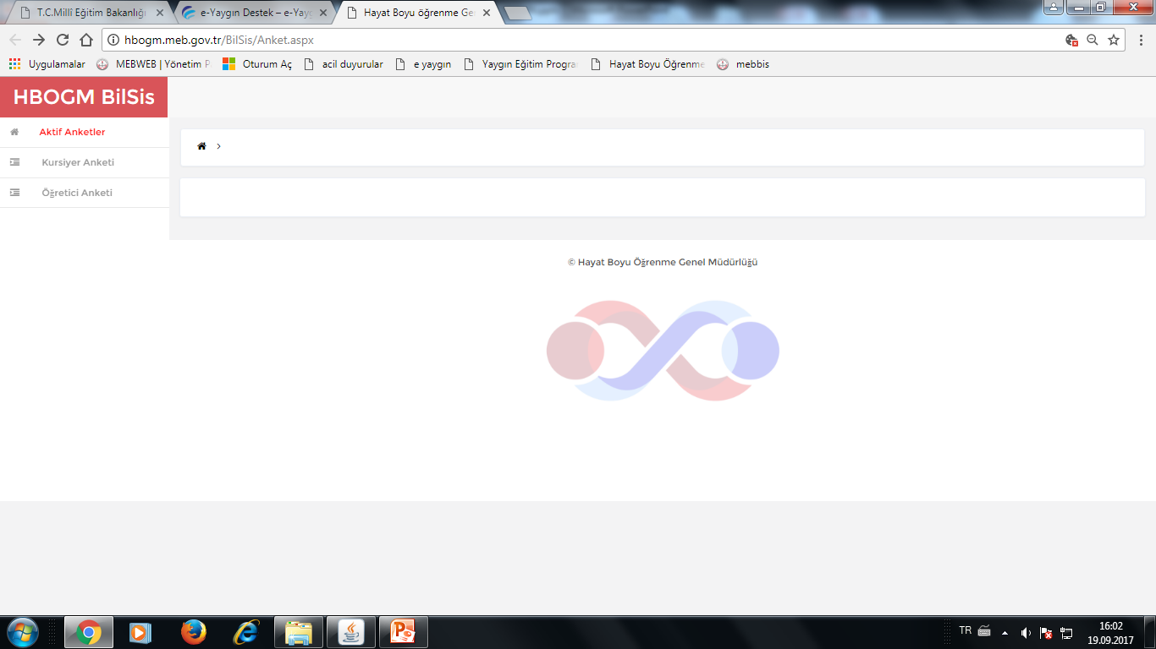

Slide 16
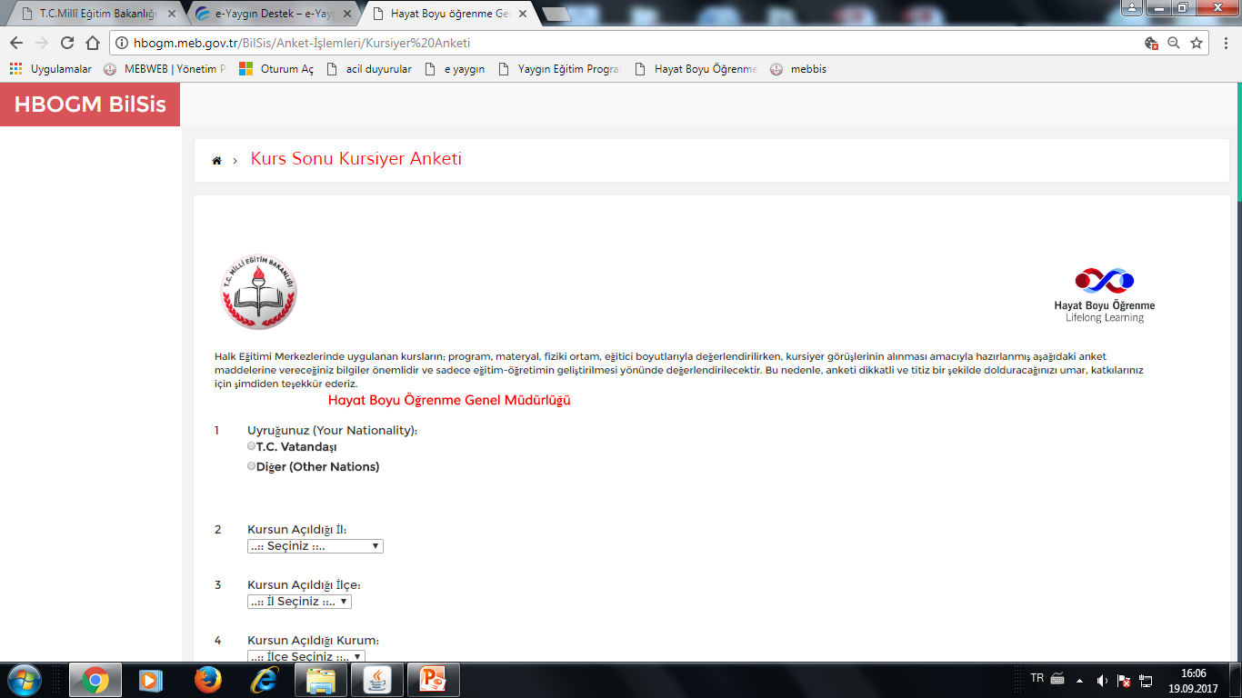

Slide 17
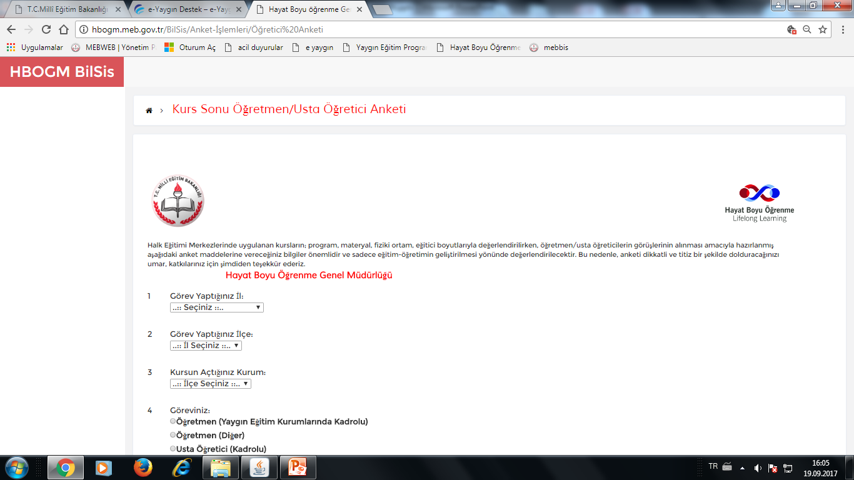

Slide 18
